Slide 1
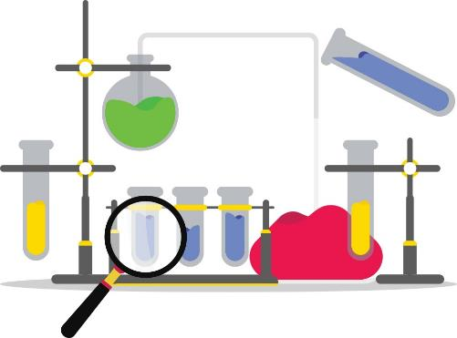
10-сынып
Химия
Энтропия және Гиббстің еркін энергиясы
Мұғалім:
Әбеу Нұргелді

Slide 2
Сабақ мақсаты:
Энтропияны жүйенің ретсіздік өлшемі ретінде түсіндіру және оны анықтамалық деректер арқылы есептеу;
Гиббстің бос энергия өзгерісін түсіндіру және анықтамалық деректер арқылы есептеу;
Термодинамикалық мәндер бойынша реакцияның өздігінен жүру бағытын болжау.

Slide 3
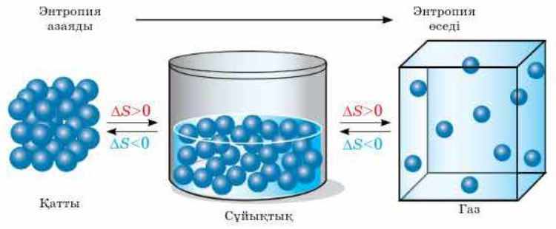
Энтропия
Энтропия (S) – жүйенің ретсіздігін сипаттайтын термодинамикалық функция.

Slide 4
Энтропия
Химиялық реакция үшін энтропияның өзгерісі энтальпия өзгерісіне ұқсас:
${∆S}_{реакция }$ = ${∆S}_{өнім }$ - ${∆S}_{реагент }$
Энтропияның өлшемі, Дж.${моль}^{−1}$.${ К}^{−1}$

Slide 5
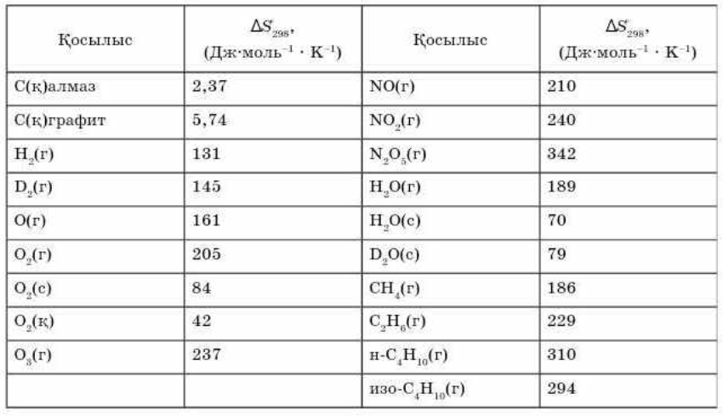
Энтропия
Кейбір заттардың стандартты энтропиялары

Slide 6
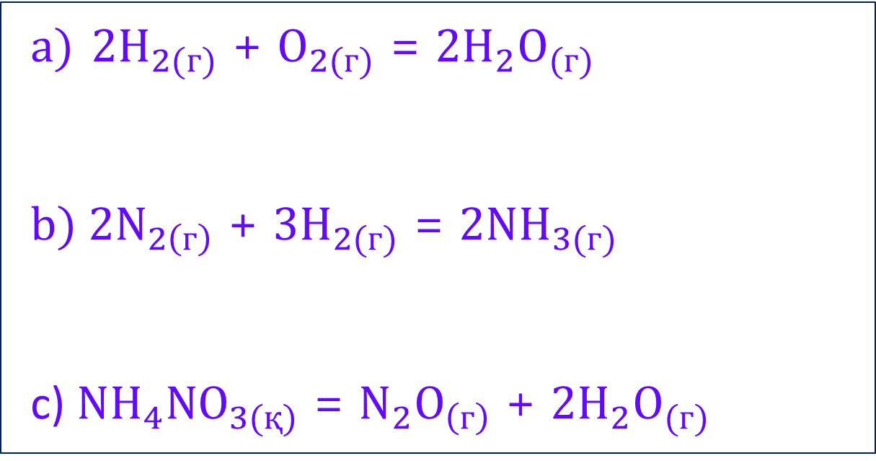
Энтропия
Мысал №1. Есептеулер жүргізбей-ақ төмендегі реакциялардың өзгерісінің таңбасын анықтаңдар.
${2H}_{2(г)}$ + $O_{2(г)}$ = ${2H}_{2}O_{(г)}$
$b) {2N}_{2\left(г\right)}$ + ${3H}_{2(г)}$ = ${2NH}_{3(г)}$
c) ${NH}_{4}{NO}_{3(қ)}$ = $N_{2}O_{\left(г\right)}$ + ${2H}_{2}O_{(г)}$

Slide 7
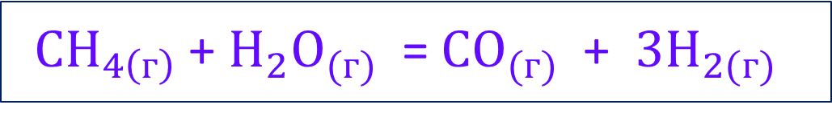
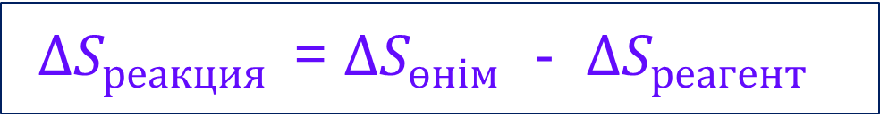
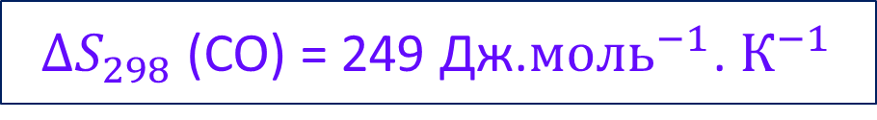
Энтропия
Мысал №2. Төмендегі реакцияның энтропиясын есептеңдер. Есептеу үшін әрқайсы заттардың стандартты энтропия мәндерін алыңдар.
${CH}_{4\left(г\right)}$ + $H_{2}O_{(г)}$ = ${CO}_{(г)}$ + ${3H}_{2(г)}$
${∆S}_{298}$ (CO) = 249 Дж.${моль}^{−1}$.${ К}^{−1}$
${∆S}_{реакция }$ = ${∆S}_{өнім }$ - ${∆S}_{реагент }$

Slide 8
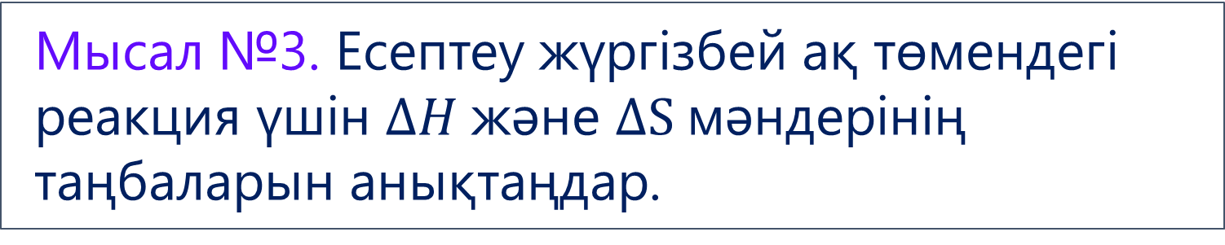
Энтропия
Мысал №3. Есептеу жүргізбей ақ төмендегі реакция үшін $∆H$және $∆S$мәндерінің таңбаларын анықтаңдар.
${4HBr}_{\left(г\right)}$ + $O_{2(г)}$ =${ 2H}_{2}O_{(г)}$ + ${2Br}_{2(г)}$

Slide 9

Гиббстің еркін энергиясы
Гиббстің еркін энергиясы – энтальпия мен энтропияның байланысына негізделе отырып, химиялық реакция жүруінің мүмкіндігін сипаттайтын шама. Гиббстің еркін энергиясының формуласы:
Гиббстің еркін енергиясы
Энтальпия өзгерісі
$$∆G= ∆H −T∆S$$
Температура
Энтропия өзгерісі
Гиббстің еркін енергиясының бірілігі: кДж/моль, кДж.

Slide 10
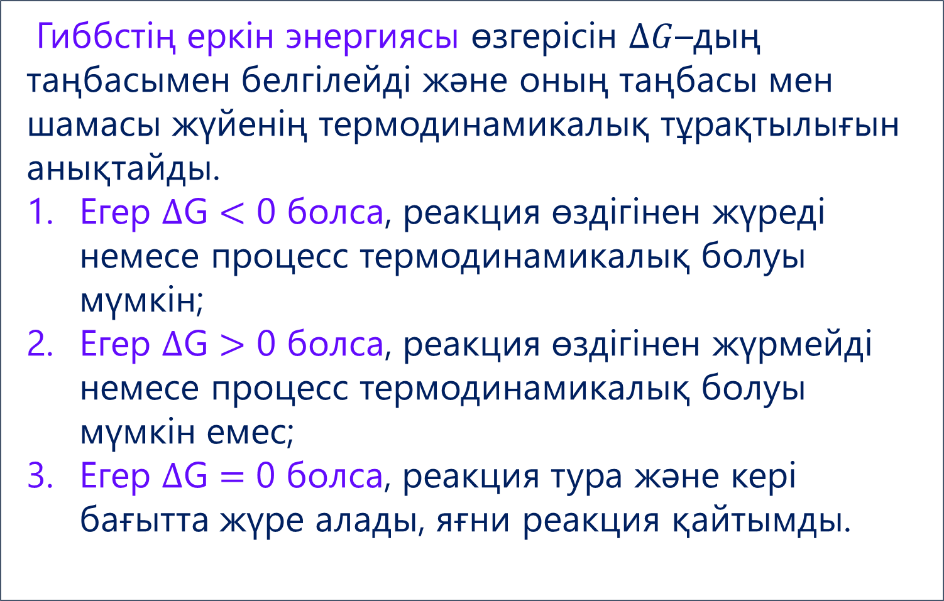
Гиббстің еркін энергиясы
Гиббстің еркін энергиясы өзгерісін $∆G$–дың таңбасымен белгілейді және оның таңбасы мен шамасы жүйенің термодинамикалық тұрақтылығын анықтайды.
Егер $∆$G $<$ 0 болса, реакция өздігінен жүреді немесе процесс термодинамикалық болуы мүмкін;
Егер $∆$G $>$ 0 болса, реакция өздігінен жүрмейді немесе процесс термодинамикалық болуы мүмкін емес;
Егер $∆$G $=$ 0 болса, реакция тура және кері бағытта жүре алады, яғни реакция қайтымды.

Slide 11
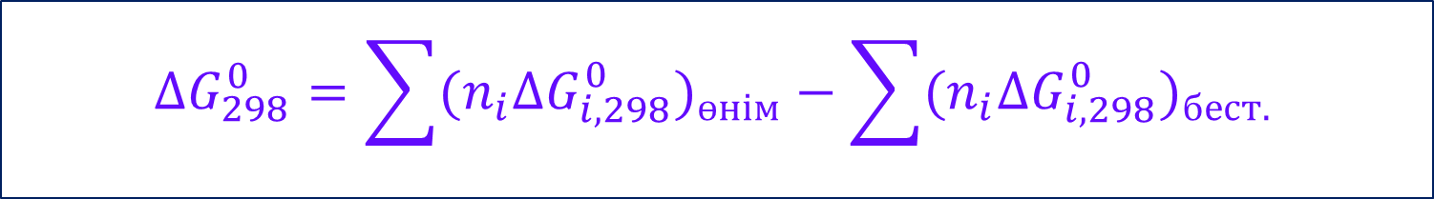
Гиббстің еркін энергиясы
Гиббс энергиясының өзгерісі процестің жүру жолына тәуелді емес. Гиббс энергиясының өзгерісі реакция нәтижесінде түзілген заттардың гиббс энергиясының қосындысынан реакцияға түскен бастапқы заттардың гиббс энергияларының қосындысын алып тастағанға тең және сол заттар формуллары алдындағы коэфициенттері ескерілуі керек.
$$∆G_{298}^{0}=\sum{{{(n}_{i}∆G_{i,298}^{0})}_{өнім}}−\sum{{{(n}_{i}∆G_{i,298}^{0})}_{бест.}}$$
Қандай да бір реакцияның жүру-жүрмеуі, бағыты термодинамиканың екінші заңына бағынады;
Өздігінен жүретін кез-келген процесс, сондай-ақ химиялық реакция жүйеде еркін энергияның немесе Гельмгольц энергиясының азаю бағытында жүреді.

Slide 12
Гиббстің еркін энергиясы
Процесс жүру барысында заттардың түзілу энтальпиясы мен энтропиясының қосындылары өзгерісінің бірнеше ықтимал нұсқасы болуы мүмкін.
∆H | ∆S | ∆G-дің температураға байланысы | Нәтижесі
- | + | ∆G қашанда (-) Тура бағытта жүреді | Барлық температурада жүруі мүмкін
- | - | Төмен температурада ∆G (-) Тура бағытта жүреді жоғары температурада ∆G (+) Тура бағытта жүрмейді | Төмен температурада жүруі мүмкін Жоғары температурада жүрмеуі мүмкін
+ | + | Төмен температурада ∆G (+) Тура бағытта жүрмейді жоғары температурада ∆G (-) Тура бағытта жүреді | Төмен температурада жүрмеуі мүмкін Жоғары температурада жүруі мүмкін
+ | - | ∆G қашанда (+) Тура бағытта жүрмейді | Барлық температурада жүрмеуі мүмкін

Slide 13
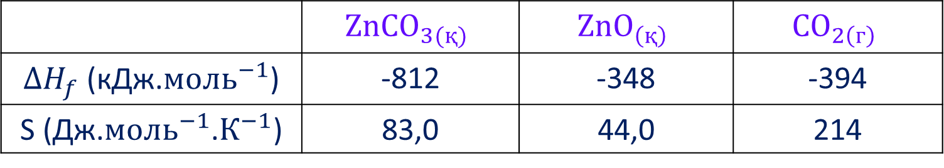
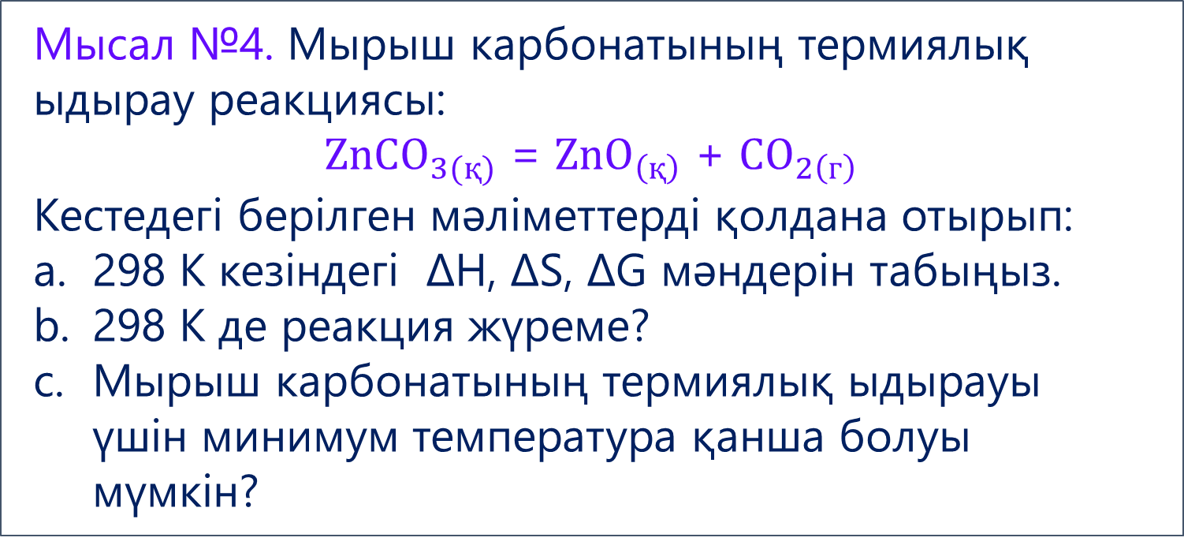
Гиббстің еркін энергиясы
Мысал №4. Мырыш карбонатының термиялық ыдырау реакциясы:
${ZnCO}_{3(қ)}$ = ${ZnO}_{\left(қ\right)}$ + ${CO}_{2\left(г\right)}$
Кестедегі берілген мәліметтерді қолдана отырып:
298 К кезіндегі ∆H, ∆S, ∆G мәндерін табыңыз.
298 К де реакция жүреме?
Мырыш карбонатының термиялық ыдырауы үшін минимум температура қанша болуы мүмкін?
 | $${ZnCO}_{3(қ)}$$ | $${ZnO}_{\left(қ\right)}$$ | $${CO}_{2\left(г\right)}$$
$∆H_{f}$ (кДж.${моль}^{−1}$) | -812 | -348 | -394
S (Дж.${моль}^{−1}$.$К^{−1}$) | 83,0 | 44,0 | 214

Slide 15
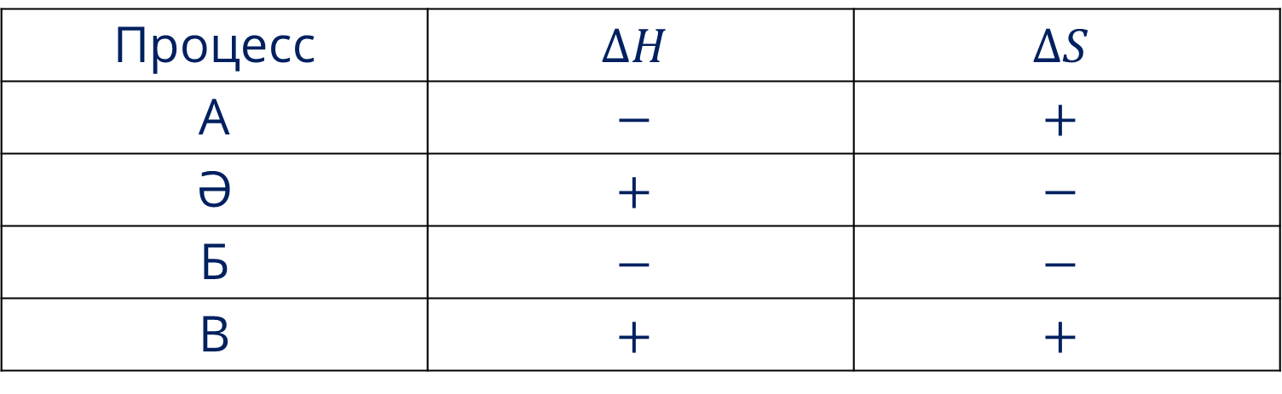
Гиббстің еркін энергиясы
Мысал №5. Химиялық процесс энтальпия және энтропия шамаларымен сипатталады. Төмендегі көрсетілген 4 процестің қайсысы өздігінен жүреді немесе өздігінен жүруі мүмкін емес:
Кез-келген температурада;
Температураның белгілі бір аралығында;
Процесс | $$∆H$$ | $$∆S$$
А | $$−$$ | $$+$$
Ә | $$+$$ | $$−$$
Б | $$−$$ | $$−$$
В | $$+$$ | $$+$$

Slide 16
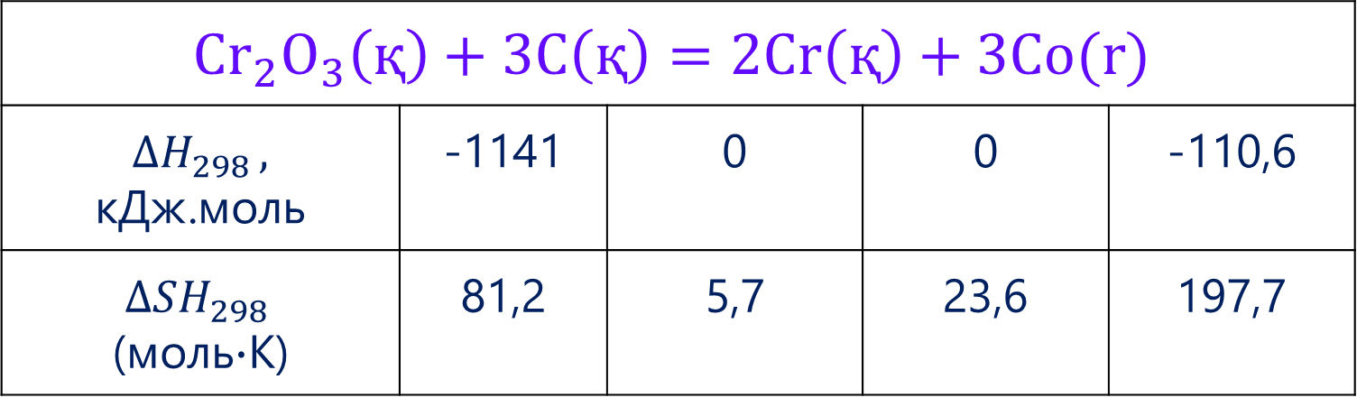
Гиббстің еркін энергиясы
Мысал №6. Төменде берілген мәліметтерге сүйене отырып, Гиббс энергиясын есептеп, реакцияның 1000 және 3000 К температурада өздігінен жүру мүмкіндігін анықтаңдар.
$${{Cr}_{2}O}_{3}\left(қ\right)+3C\left(қ\right)=2Cr\left(қ\right)+3Co(r)$$
$∆H_{298 },$ кДж.моль | -1141 | 0 | 0 | -110,6
$∆{SH}_{298 }$ (моль$∙$K) | 81,2 | 5,7 | 23,6 | 197,7

Slide 18
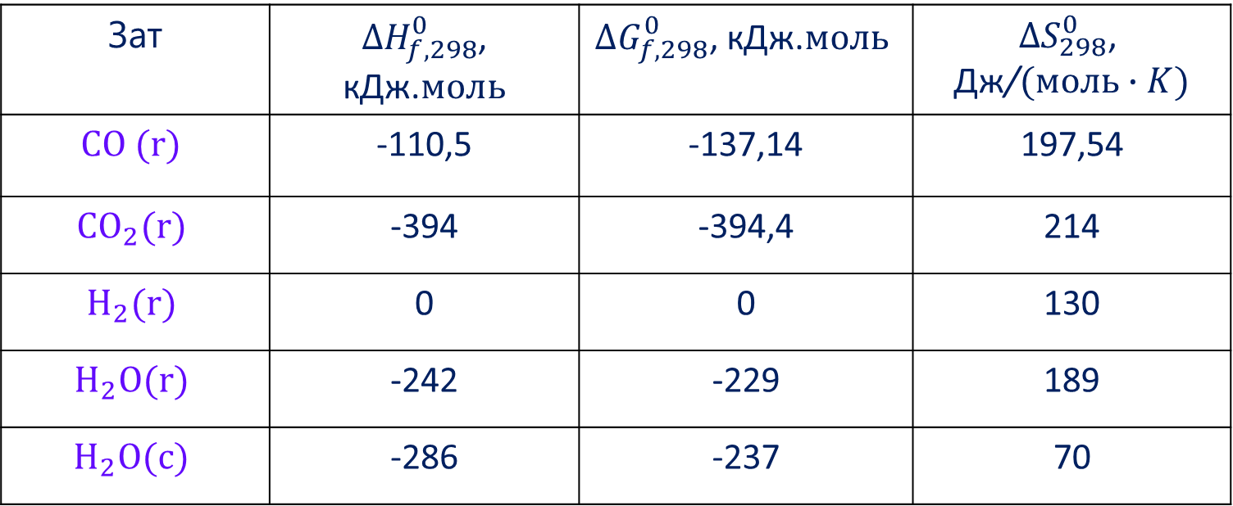
Гиббстің еркін энергиясы
Мысал №7. Анықтамалық мәліметтерге сүйене отырып, берілген экзотермиялық реакцияның қандай температурада өздігінен жүре алатындығын анықтаңдар.
${CО}_{2}(г)$+ $H_{2}(г)$ $↔$ $CO(г)$ + $H_{2}O(с)$
Зат | ${∆H}_{f,298}^{0}$, кДж.$моль$ | $${∆G}_{f,298}^{0}\text{,} \text{кДж}\text{.}моль$$ | $${∆S}_{298}^{0}\text{,}$$ $$\text{Дж}\text{/}(моль∙K)$$
$$CO (r)$$ | -110,5 | -137,14 | 197,54
$${CO}_{2}(r)$$ | -394 | -394,4 | 214
$$H_{2}(r)$$ | 0 | 0 | 130
$$H_{2}O(r)$$ | -242 | -229 | 189
$$H_{2}O(c)$$ | -286 | -237 | 70

Slide 20
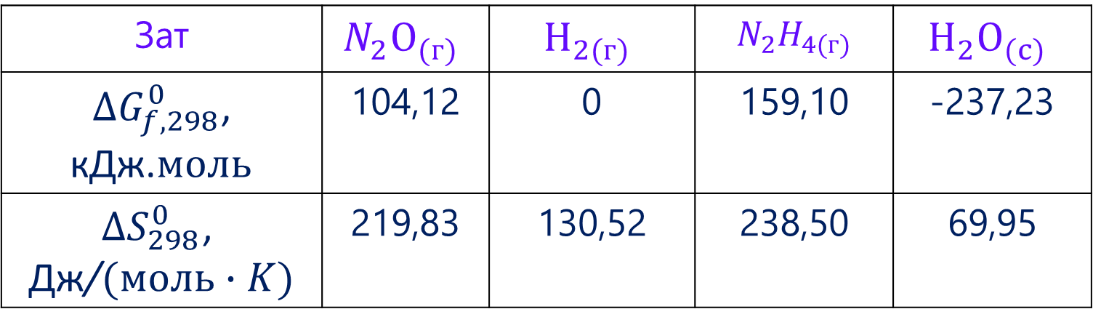
Гиббстің еркін энергиясы
Мысал №8. Төмендегі мәліметтерді пайдалана отырып, берілген реакцияның энтальпия өзгерісін анықтаңдар.
$N_{2}O_{(г)}$+ ${3H}_{2(г)}=N_{2}H_{4(г)}$+$H_{2}O_{(c)}$
Зат | $$N_{2}O_{(г)}$$ | $$H_{2(г)}$$ | $$N_{2}H_{4(г)}$$ | $$H_{2}O_{(c)}$$
${∆G}_{f,298}^{0}$, кДж.$моль$ | 104,12 | 0 | 159,10 | -237,23
$${∆S}_{298}^{0}\text{,}$$ $$\text{Дж}\text{/}(моль∙K)$$ | 219,83 | 130,52 | 238,50 | 69,95

Slide 22
Сабақ аяқталды!
Келесі жүздескенше!

